Slide 1

이동복

Slide 2

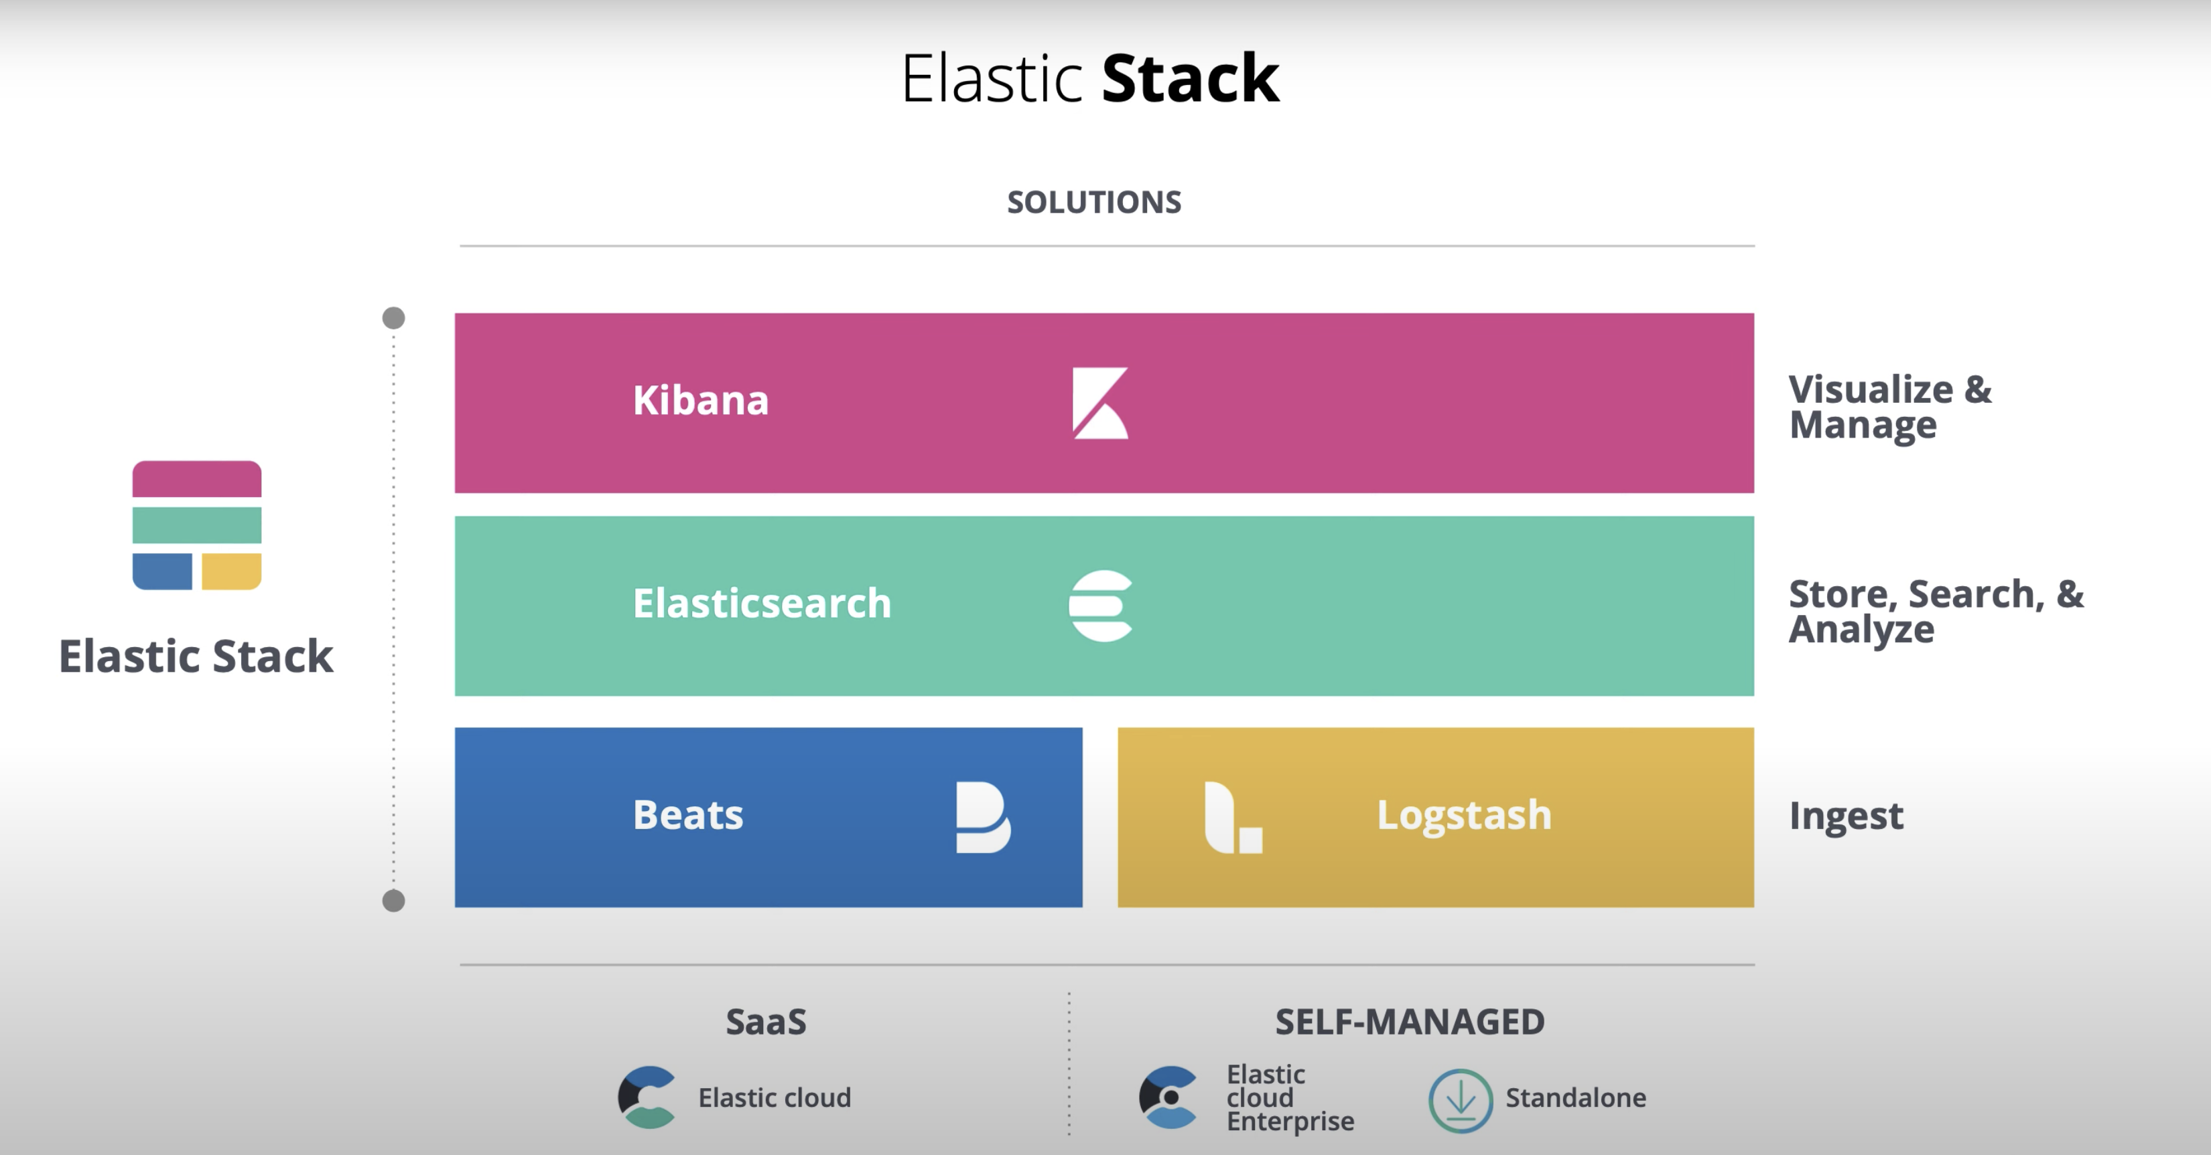
ELK stack

Slide 3




검색엔진의 등장

Slide 4
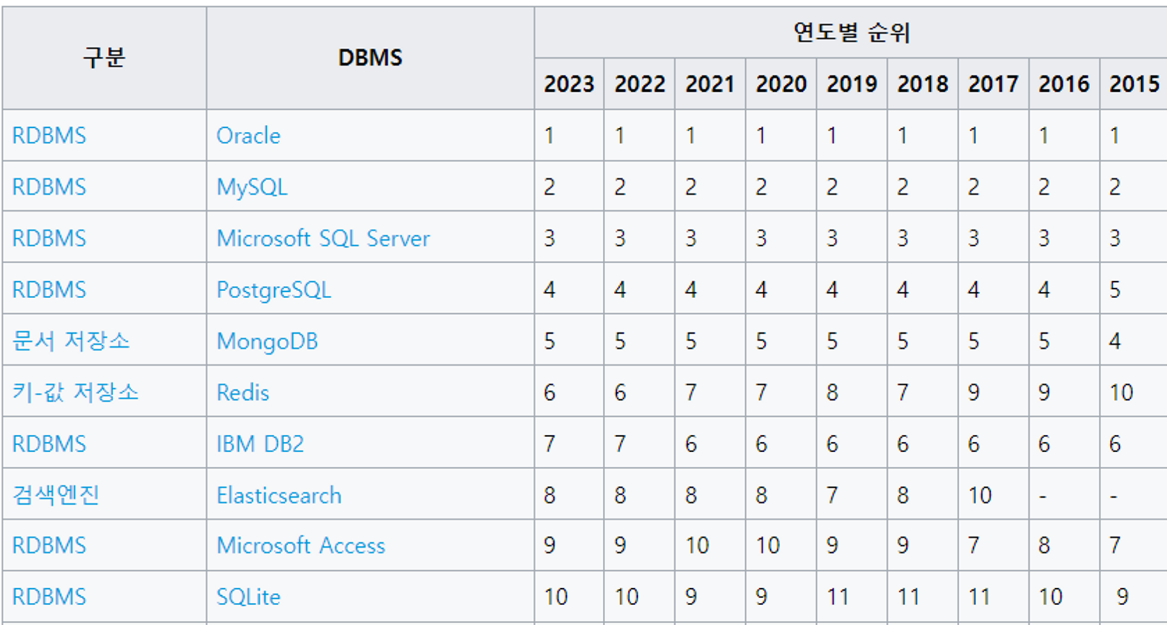
Elastic Search

Slide 5
Elastic Search
모든 데이터를 JSON의 도큐먼트 형식으로 입력 및 관리가 되고 있고, 쿼리한 결과에 일치하는 원본을 반환하며 문자, 숫자, 날짜, IP주소 등 다양한 타입을 사용할 수 있다.

Slide 6
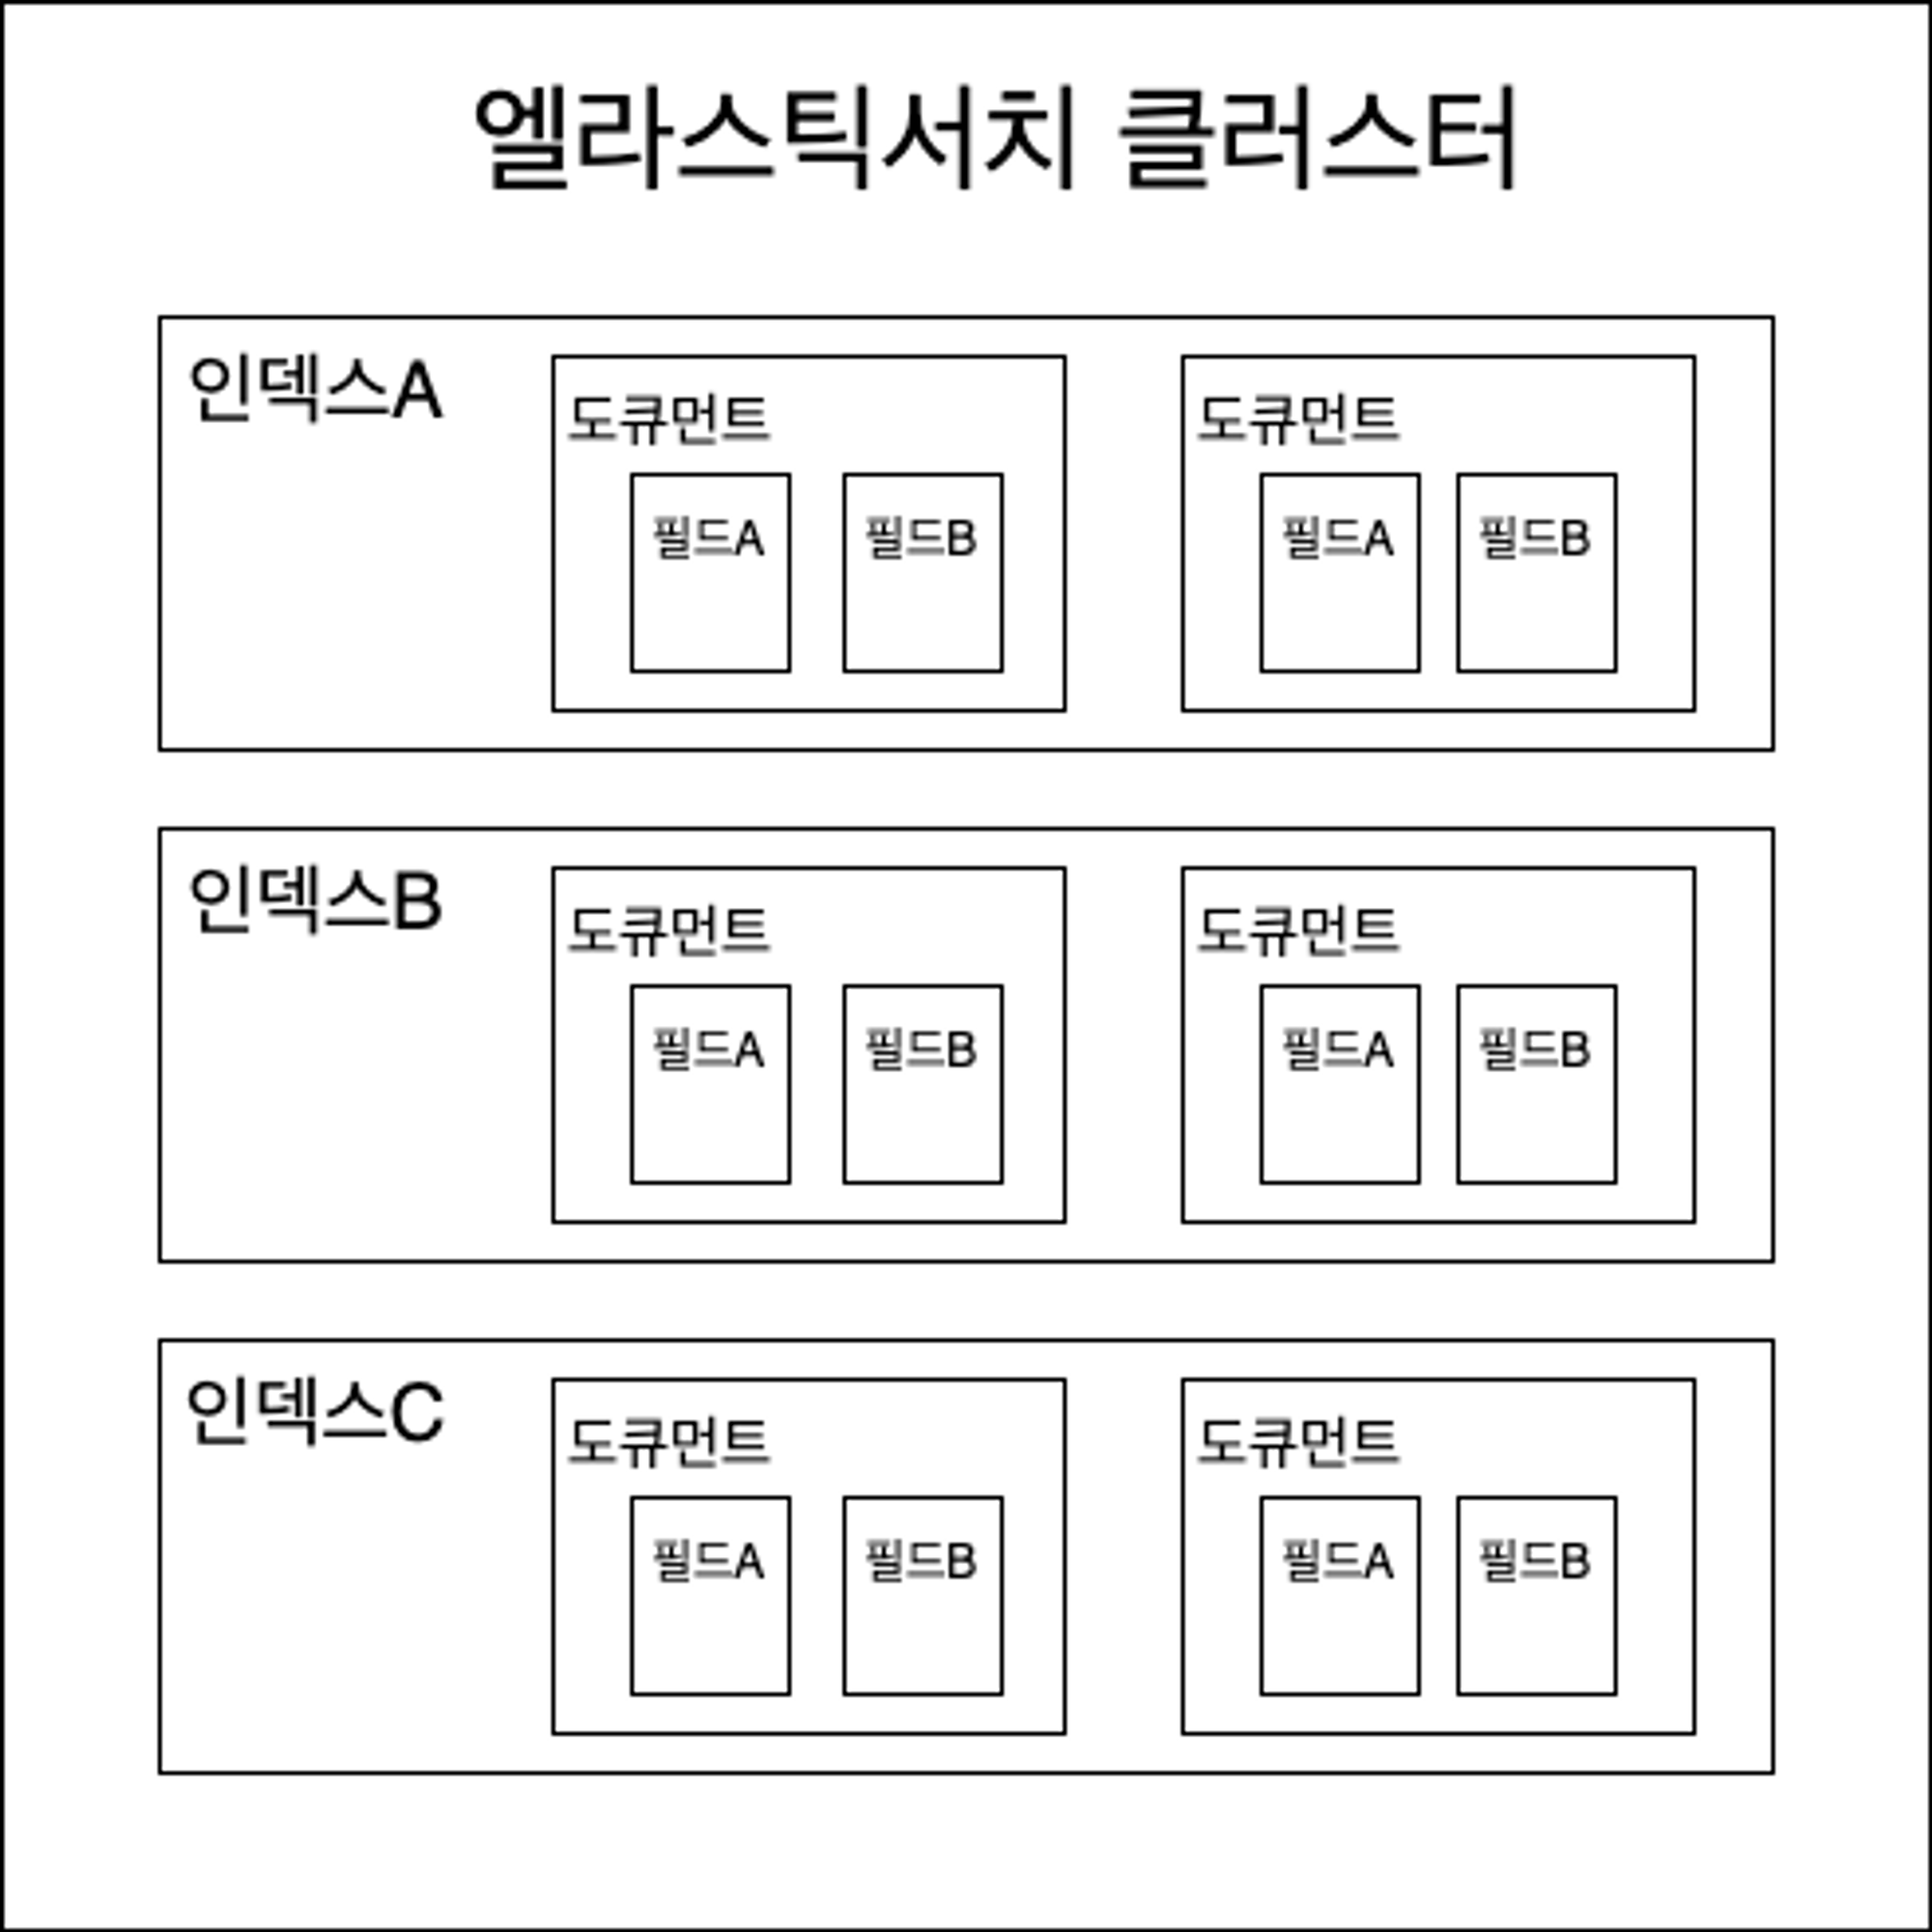
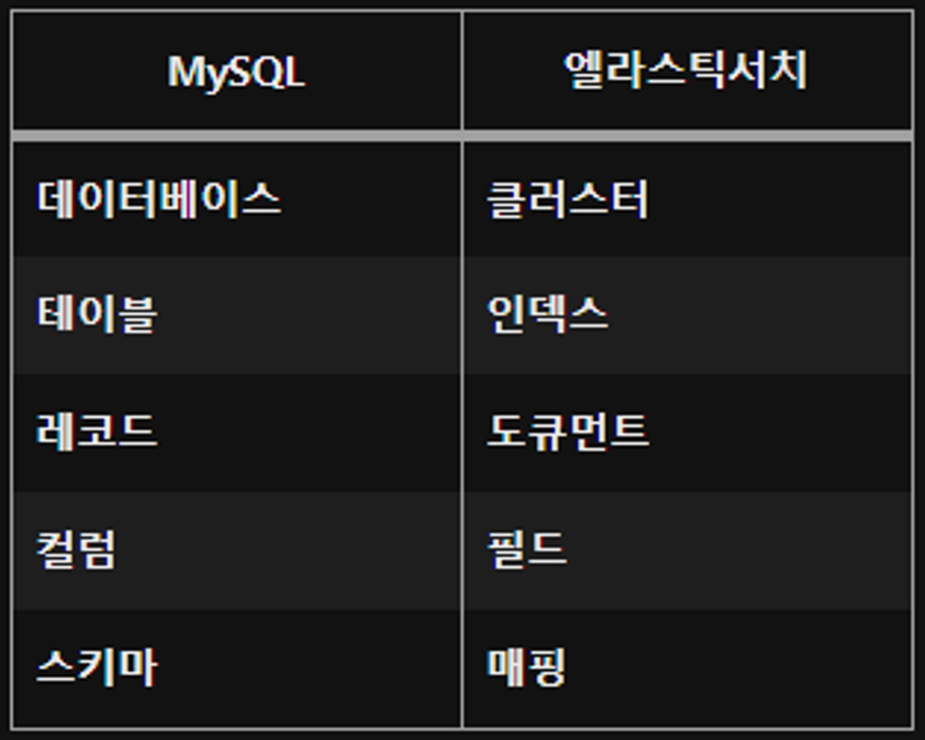
Elastic Search

Slide 7
Elastic Search
다이나믹 매핑
엘라스틱서치의 모든 인덱스는 매핑 정보를 갖고 있지만, 유연한 활용을 위해 매핑 정의를 강제하지 않는다.
하지만 분석기를 설정하지 않을 경우 자체적으로 스탠다드 분석기가 적용이 되는 것처럼
아무런 설정을 하지 않을 경우 들어온 값에 따라서 자체적으로 매핑이 적용되는 것을 다이나믹 매핑이라 부른다. → 하지만 명시적 매핑을 권장한다.

Slide 8
Elastic Search
역인덱스
분석기

Slide 9
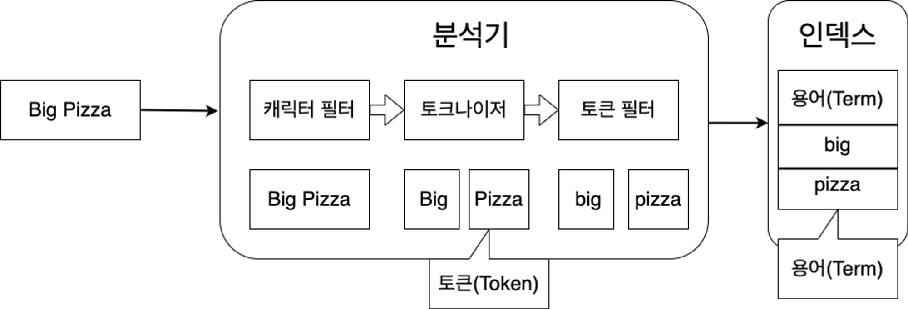
Elastic Search

Slide 10
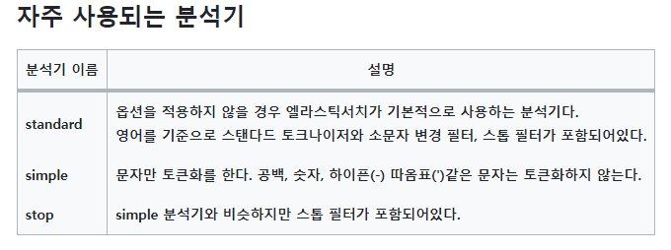
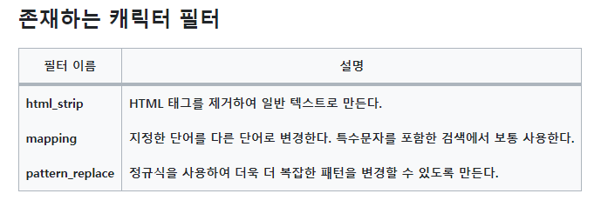
Elastic Search

Slide 11
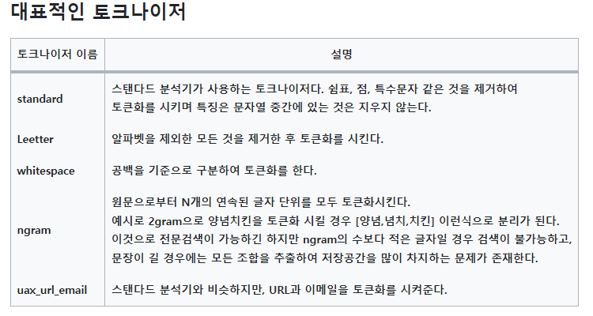
Elastic Search

Slide 12
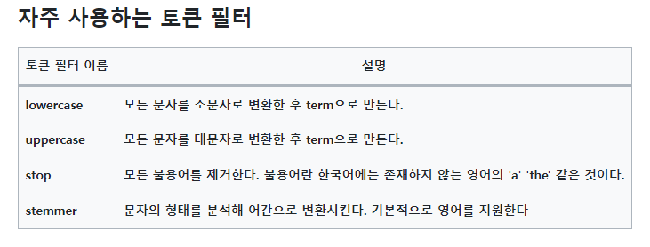
Elastic Search

Slide 13

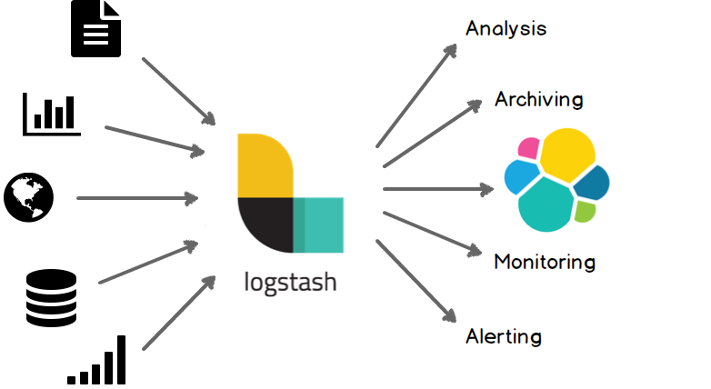
Log Stash

Slide 14
Log Stash
플러그인 기반 시스템
멀티 파이프라인 지원
모든 형태의 데이터 처리
성능
안정성

Slide 15


Kibana

Slide 16
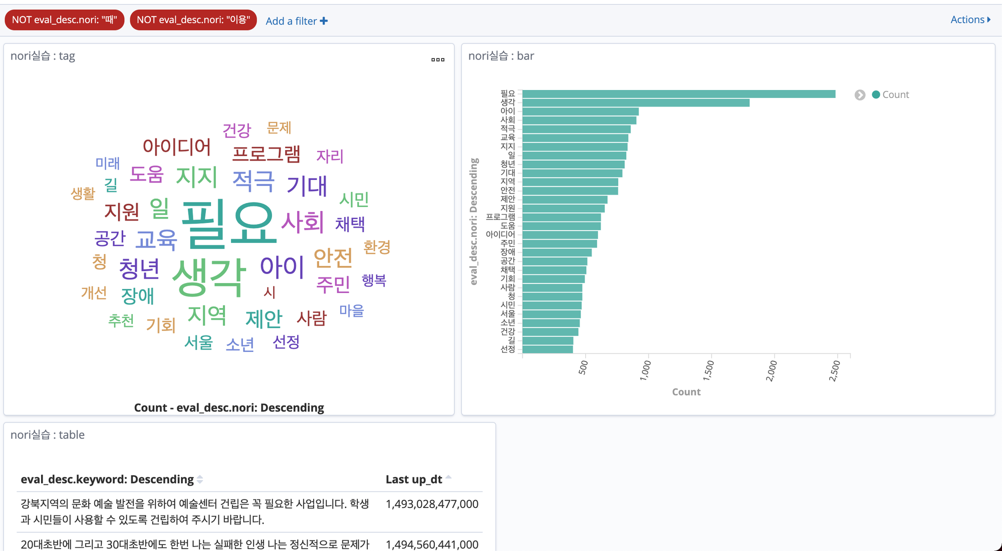
Kibana

Slide 17


Beats

Slide 18
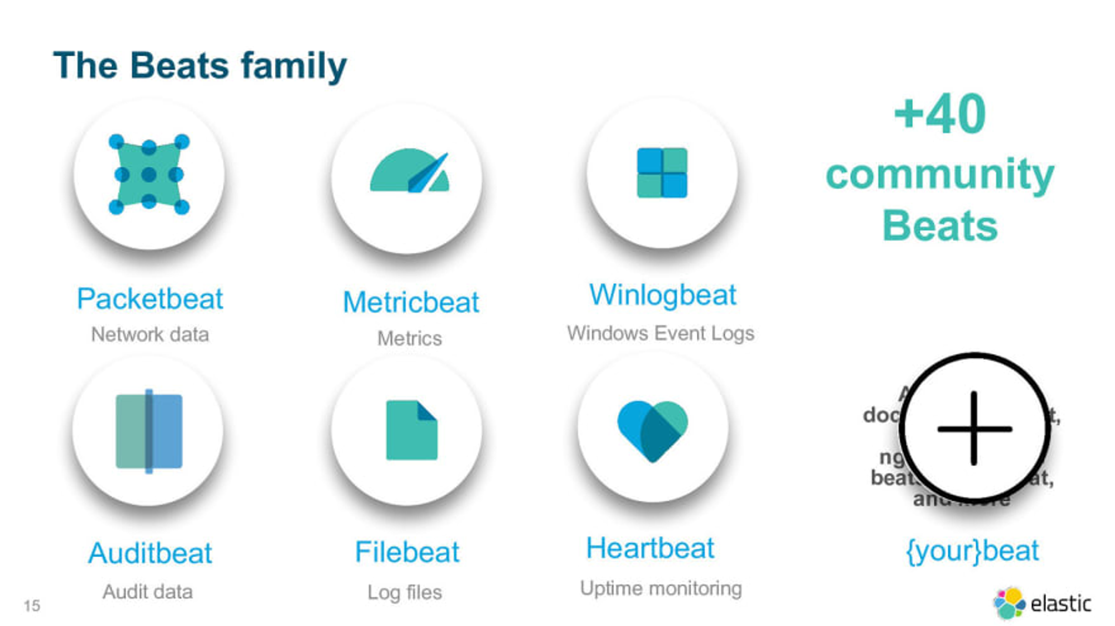
Beats

Slide 19
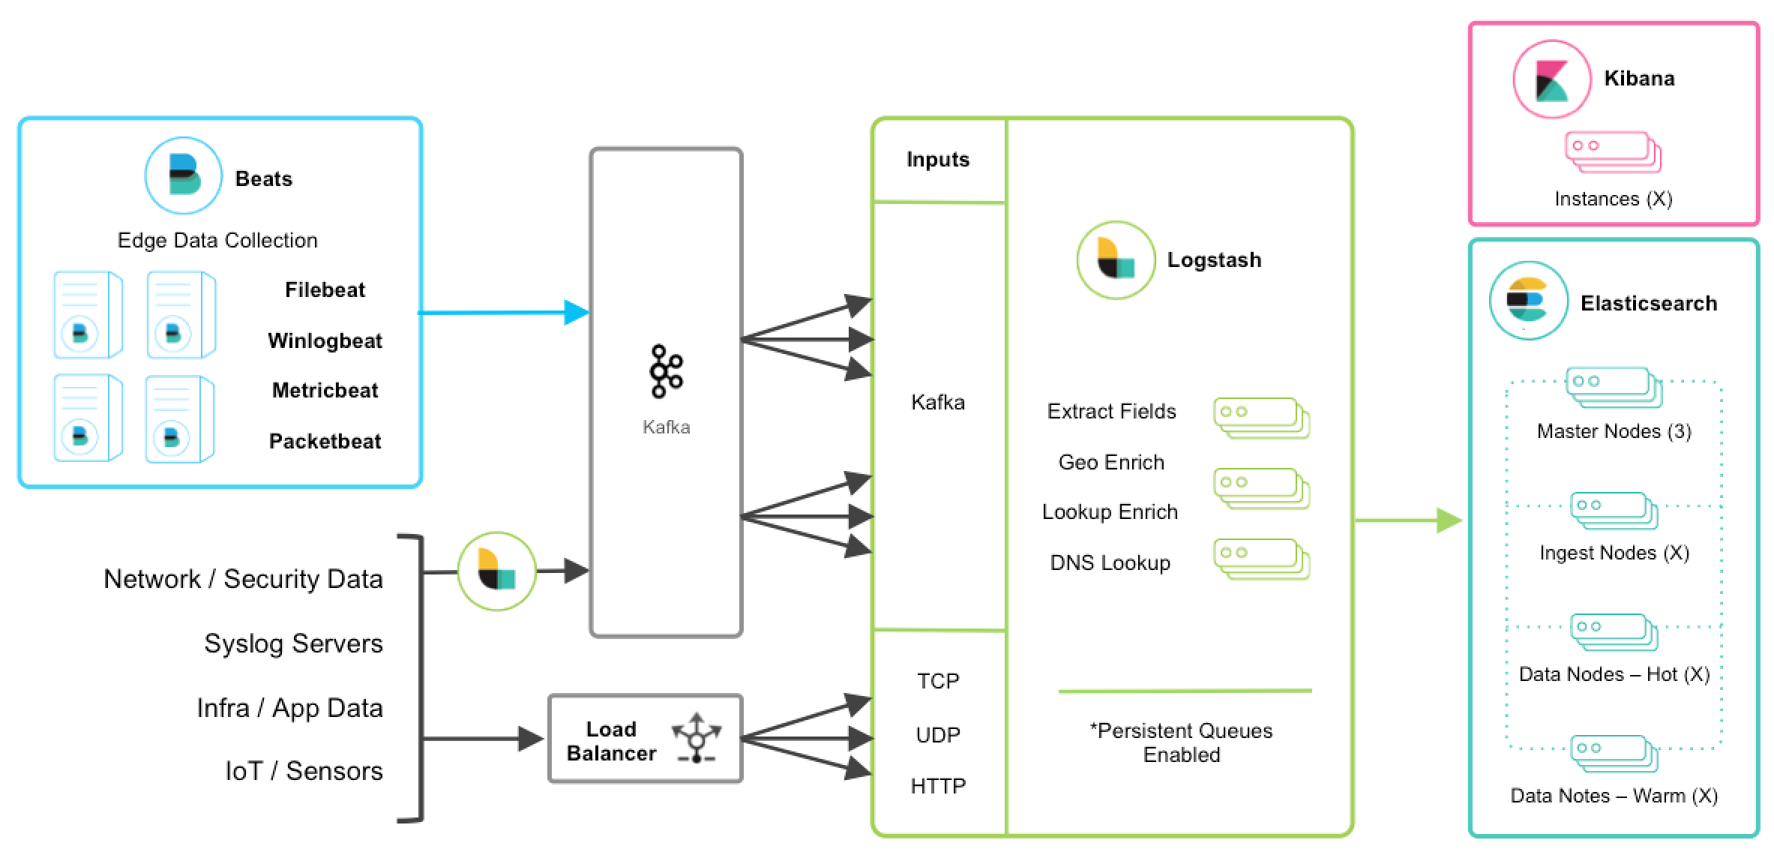
Pipeline

Slide 20
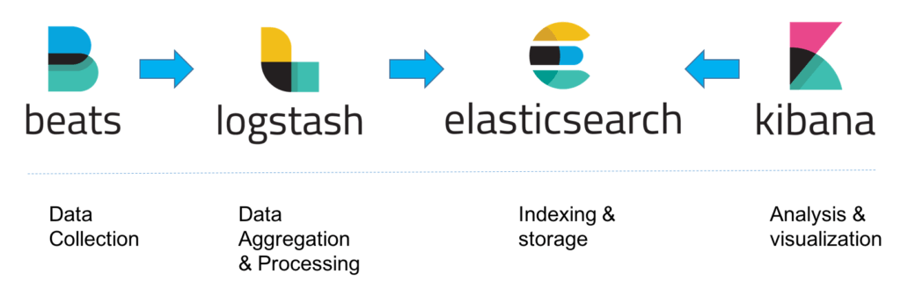
정리

